Slide 1

LUYỆN TẬP CHUNG

Slide 2

TIẾT 1

Slide 3

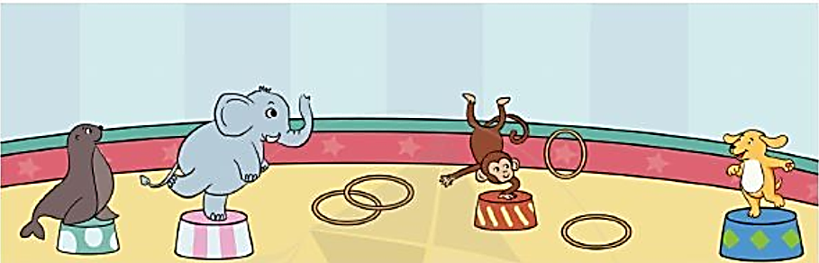
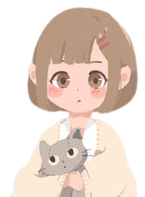
1
Một rạp xiếc thú có 8 diễn viên thú, người ta vừa huấn luyện thêm được 5 diễn viên thú nữa. Hỏi rạp xiếc đó có tất cả bao nhiêu diễn viên thú?
Có: 8 diễn viên thú
Thêm: 5 diễn viên thú
Rạp xiếc có tất cả: diễn viên thú
?

Slide 4

1
Một rạp xiếc thú có 8 diễn viên thú, người ta vừa huấn luyện thêm được 5 diễn viên thú nữa. Hỏi rạp xiếc đó có tất cả bao nhiêu diễn viên thú?
Bài giải
Rạp xiếc đó có tất cả số diễn viên thú là:
Có: 8 diễn viên thú
Thêm: 5 diễn viên thú
Rạp xiếc có tất cả: diễn viên thú
8 + 5
= 13 (diễn viên)
?
Đáp số: 13 diễn viên thú.

Slide 5
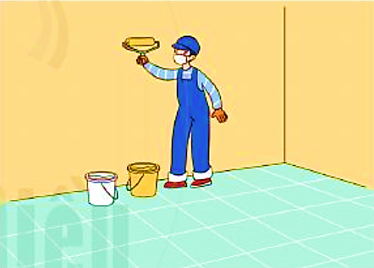
2
Để sơn lại các phòng học, bác thợ sơn đã dùng 9 thùng sơn trắng và 8 thùng sơn vàng. Hỏi bác thợ sơn đã dùng tất cả bao nhiêu thùng sơn?
Thùng sơn vàng: … thùng sơn
Thùng sơn trắng: … thùng sơn
Dùng tất cả: thùng sơn
?

Slide 6
2
Để sơn lại các phòng học, bác thợ sơn đã dùng 9 thùng sơn trắng và 8 thùng sơn vàng. Hỏi bác thợ sơn đã dùng tất cả bao nhiêu thùng sơn?
Thùng sơn trắng: 9 thùng sơn
Thùng sơn vàng: 8 thùng sơn
Dùng tất cả: thùng sơn
Bài giải
Bác thợ sơn đã dùng tất cả số thùng sơn là:
?
9 + 8
= 17 (thùng)
Đáp số: 17 thùng sơn.

Slide 7
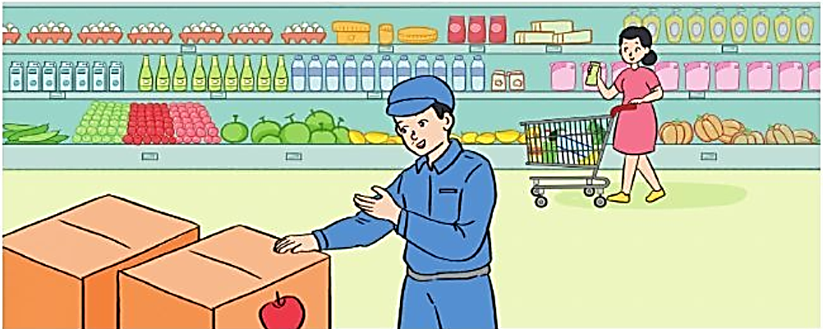
3
Buổi sáng siêu thị bán được 30 thùng táo, buổi chiều siêu thị bán được nhiều hơn buổi sáng 10 thùng. Hỏi buổi chiều siêu thị bán được bao nhiêu thùng táo?

Slide 8
3
Buổi sáng siêu thị bán được 30 thùng táo, buổi chiều siêu thị bán được nhiều hơn buổi sáng 10 thùng. Hỏi buổi chiều siêu thị bán được bao nhiêu thùng táo?
Buổi sáng bán: 30 thùng táo
Buổi chiều bán được nhiều hơn buổi sáng 10 thùng
Buổi chiều bán được: thùng táo
Bài giải
Buổi chiều siêu thị bán được số thùng táo là:
?
30 + 10
= 40 (thùng)
Đáp số: 40 thùng táo.

Slide 9

DẶN DÒ

